Slide 1
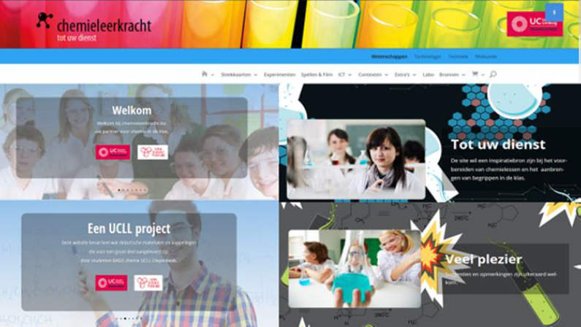
Methode2:Video’s voor kinderen

Slide 2
Methode2: Video’s kinderen
LINK

Slide 3
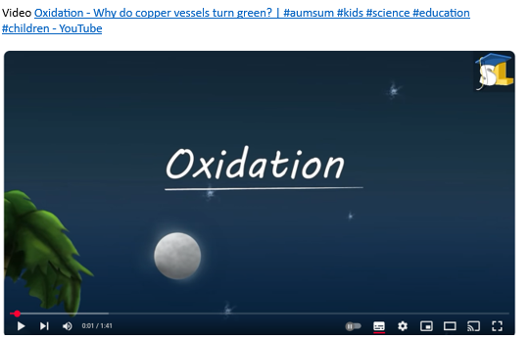
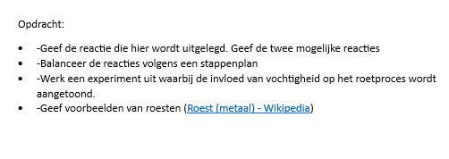
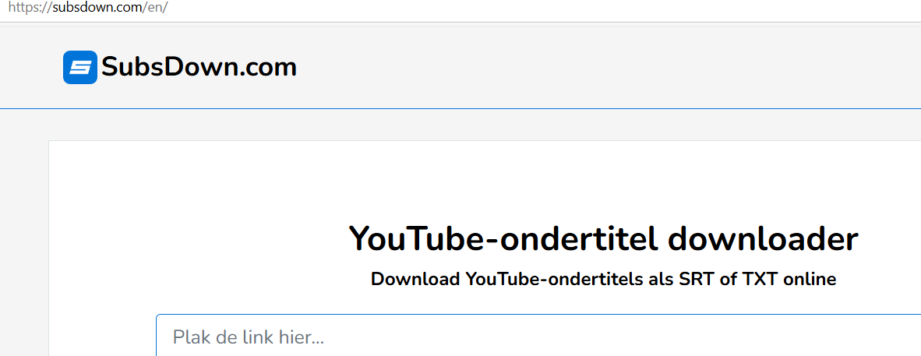
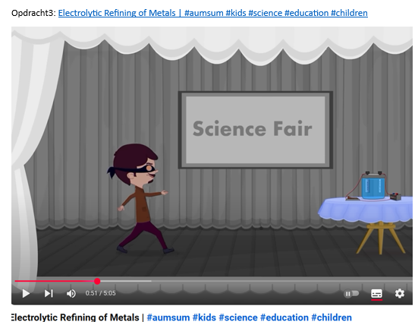
Download YouTube-ondertitels online - YouTube-ondertiteldownloader
Vertaling – tekst – samenvatting via Chatgtp

Slide 4
